Slide 1
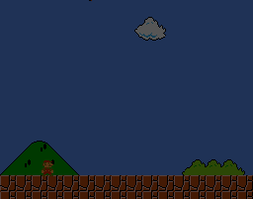
Les Entrées / Sorties
Application
printf, scanf
Fait partie de
l’application
Fonctions d’une bibliothèque
ta 0x8
Appel système
appel code du pilote
Protégé par le sytème d’exploitation
Pilote (« driver ») du noyau
in, out
Matériel

Slide 2
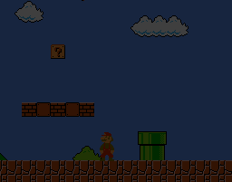
Les Entrées / Sorties
Problème : synchronisation entre processeur et périphériques
  [processeur, mémoire] ⬅➔ bus ⬅➔ interface ⬅➔ [contrôleur, périphérique]
  Le contrôleur possède des cellules mémoires propres (nommées là aussi registres) lui permettant de recevoir/fournir de l’information pour entreprendre ses actions.
  L’interface possède des cellules mémoires propres ayant une correspondance établie avec les registres du contrôleur. Ces cellules mémoires sont accessibles au processeur.
    Ces cellules sont en mémoire à des adresses dédiées et accessibles en mode superviseur. C’est la technique du « memory-mapping ». Le processeur utilise ses instructions générales pour y accéder.
    Ces cellules sont sur la carte et se nomment « ports ». Le processeur doit utiliser des instructions particulières (« jeu d’instructions d’entrées/sorties ») exécutables en mode superviseur.

Slide 3
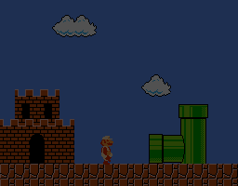
Architecture NES
Processeur NMOS 6502
registres
Registre A (accumulateur), pour l’arithmétique (8 bits)
  Ce registre reçoit le résultat de toutes les opérations arithmétiques.
Registres X et Y, pour l’adressage indexé (8 bits)
  Ces deux registres contiennent un index dans certains modes d’adressage et sont aussi utilisés comme espaces temporaires dans les opérations arithmétiques.
Registre S, pointe sur le dessus de la pile (8 bits)
  Le dessus de la pile est toujours $0100 + S, donc de $0100 à $01FF.
Registre P, mot d’état et codes condition (8 bits)
Registre PC, le compteur ordinal (16 bits)

Slide 4
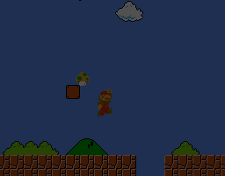
Architecture NES
Processeur NMOS 6502
registres
Compteur
ordinal
(16 bits)
Index Y
PC
Y
tya
PC haut | PC bas
Accumulateur
jsr
rts , rti
A
pha
tay
Pile
pla
$01FF
txa
tax
Pointeur de pile
Signe
Report
S
Dessus de la pile
Index X
txs
php
0 : clc
1 : sec
…
0 : clv
Zéro
Débordement
X
tsx
Inutilisé,
fixé à 1
plp , rti
Interruptions IRQ
permises ou non
Mode décimal
0 : cld
1 : sed
0 : cli
1 : sei
P
Interruption
logicielle
en cours
État du processeur
S V 1 B D I Z C
$0100

Slide 5
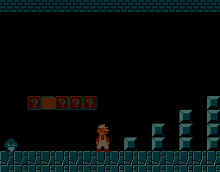
Architecture NES
mémoire
Adresses de 16 bits (bus d’adresses et compteur ordinal)
  La quantité de mémoire adressable normalement est donc de 64k
Format « little endian »
  Les instructions qui manipulent des opérandes de 16 bits (adresses passées en immédiat) et qui manipulent le compteur ordinal travaillent en format «little endian».
Une petite partie de l’espace adressable constitue la RAM
  Les adresses de $0000 à $0800 constituent les 2048 (2k) octets de RAM disponibles pour faire des calculs.
Une partie de la mémoire sert aux entrées / sorties
  Les adresses $2000 à $401F sont des adresses mémoire qui ont des fonctions particulières pour communiquer avec le coprocesseur d’images, le générateur de sons et les autres périphériques.
Une partie de la mémoire représente la cartouche de jeu
  Les adresses $4020 à $FFFF sont reliées aux puces de mémoire morte se trouvant dans la cartouche. L’accès à ces segments de la mémoire se fait par le biais d’une unité de gestion de la mémoire (MMU : Memory Mapping Unit).

Slide 6
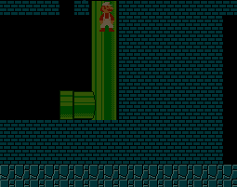
Architecture NES
mémoire
Contient le programme et parfois
les graphiques du jeu.
PRG-ROM (cartouche) Banque mémoire #1
PRG-ROM (cartouche) Banque mémoire #0
SRAM (cartouche) Mémoire de sauvegarde
EX-RAM (cartouche) Mémoire RAM additionnelle
Entrées / sorties Communication avec processeur audio et ports des manettes
Entrées / sorties Communication avec le processeur d’image
RAM Mémoire d’usage général
$FFFF
$C000
Mémoire RAM branchée sur une batterie,
Utilisée pour sauvegarder / récupérer une
partie.
$8000
Utilisée par la puce MMC5, capable
de faire des calculs spécialisés.
$6000
$4014 utilisé pour des transferts DMA
entre CPU et PPU (mise à jour des sprites).
$4016 et $4017 sont les ports des manettes.
$4020
$2000 à $2008 servent à programmer
le PPU. $2009 à $3FFF sont câblées sur
les mêmes fonctions, répétées aux 8 octets.
$4000
$0000 à $0800 sont les 2k de mémoire
RAM, $0801 à $1FFF sont câblées sur
la même mémoire, répétée à tous les 2k.
$2000
$0000

Slide 7
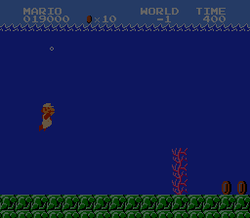
Architecture NES
Organisation
Bus de données (8 bits)
ROM
Processeur
6502
Entrées
Sorties
RAM
Unité de gestion mémoire
(MMU)
Bus de contrôle (8 bits)
Bus d’adresse (16 bits)

Slide 8
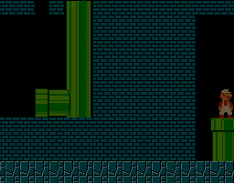
Architecture NES
Entrées / sorties
Une seule technique: « memory-mapping »
  Toute communication avec les registres des contrôleurs des périphériques se fait avec les instructions normales du processeur 6502 (lda/sta, ldx/stx, ldy/sty, etc).
Certaines adresses sont reliées à plusieurs registres
  Dans certains cas, une lecture et une écriture à une adresse réservée aux entrées / sorties n’ont pas pour effet de communiquer avec le même registre sur le contrôleur de périphérique. Un des registres est en lecture seule, l’autre en écriture seule. Ils partagent la même adresse.
Certains registres sur les contrôleurs ont 16 bits
  Dans ces cas, l’écriture ou la lecture du registre doit se faire en deux instructions consécutives, une pour les 8 bits les moins significatifs d’abord, une autre pour les 8 bits plus significatifs ensuite.

Slide 9

Architecture NES
Entrées / sorties avec les manettes
Les deux ports de manettes sont associés aux adresses mémoire $4016 et $4017 respectivement
  Les deux adresses sont accessibles en lecture; seule $4016 est aussi accessible en écriture. En écriture, on envoie la commande de mettre à jour de l’état des boutons. En lecture, on obtient l’information sur l’état des boutons.
La lecture ne peut se faire qu’après qu’une demande ait été envoyée à la manette pour qu’elle mette à jour les données et les envoie.
  Cette demande suit un protocole précis. Pour initialiser la lecture des manettes, il faut d’abord écrire la valeur 1, puis, la valeur 0, à l’adresse $4016.
  Cette commande affecte les deux manettes en même temps.
L’information retournée par la manette est un flot de bits
  La seule information pertinente obtenue lors de la lecture est la valeur du bit 0 de la cellule mémoire correspondante : 1 = enfoncé, 0 = relâché.
  Pour obtenir l’information sur tous les boutons, il faut donc faire 8 lectures consécutives.
  L’information concerne les boutons dans l’ordre suivant: A, B, select, start, haut, bas, gauche, droite.

Slide 10
Architecture NES
Entrées / sorties avec les manettes
;Segment de code pour lire
;l’état de la manette #1.
.zp ;Section de données dans la page zéro
;Variables pour conserver les états des boutons.
A.READ = $08
B.READ = $09
SEL.READ = $0A
STA.READ = $0B
UP.READ = $0C
DOWN.READ = $0D
LEFT.READ = $0E
RIGHT.READ = $0F
.code ;segment de code
.org $c000 ;débutant à l’adresse $C000
Lecture:
;Envoi de la commande préparatoire à la manette
ldx #1 ;valeur 1 dans X
stx $4016 ;écriture de 1 à $4016
dex ;valeur 0 dans X
stx $4016 ;écriture de 0 à $4016
;Lecture des boutons: A,B,select,start, haut,bas,gauche,droite
ldy #0 ;Y est un index pour un déplacement
lecture10:
lda $4016 ;Lecture sur le port de la manette 1
and #1 ;Et avec la constante 1: seul le bit 0 est conservé
sta <A.READ,Y ;Écrit la valeur lue à A.READ + Y
iny ;incrémente l’index
cpy #8 ;si Y != 8
bne lecture10 ;on continue, sinon, tous les boutons sont lus
;Vérification si B est enfoncé
lda <B.READ ;obtient la valeur de B
beq lecture20 ;si c’est 0, passe à la suite du code
; B est enfoncé
… ;code pour B enfoncé
;B n’est pas enfoncé
lecture20: … ;suite du code

Slide 11
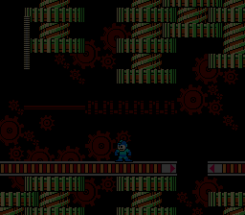
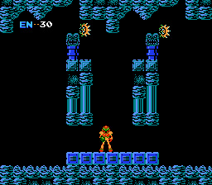
Architecture NES
Processeur d’images (PPU)
La plus petite unité dessinée par le processeur d’images est la « tuile ».
  Une tuile est un carré de 8 par 8 pixels.
  Tout arrière-plan, obstacle, personnage, projectile ou autre est une combinaison de tuiles.
  Toutes les tuiles sont définies dans les pattern tables (tables des schémas).
La principale fonction du processeur d’images du NES est de superposer des « sprites » et un arrière-plan.
  Un sprite est un objet (une tuile) pouvant se positionner à l’écran au pixel près.
  La majorité des petits objets animés ou mouvants est une judicieuse combinaison de sprites.
  L’arrière-plan est une image qui change moins souvent, mais qui peut défiler.
  Le contact entre les sprites et certains éléments de l’arrière-plan est détecté par le PPU; on utilise donc aussi l’arrière-plan pour représenter certains obstacles.
Les couleurs des tuiles sont définies par un choix parmi les « palettes ».
  Une palette est un éventail de quatre couleurs, choisies parmi les 52 disponibles au NES.
  8 palettes sont définies en tout temps, 4 pour les sprites, 4 pour l’arrière-plan.
  Les tuiles sont des images en quatre couleurs auxquelles on applique une des 8 palettes pour déterminer leur couleur réelle.

Slide 12
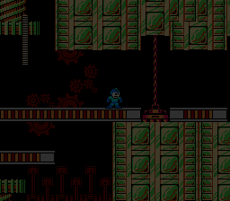
Architecture NES
PPU / mémoire
Le PPU peut adresser 16k de mémoire (la mémoire vidéo du NES).
  La puce travaille avec des adresses de 16 bits, mais n’utilise que les 14 bits les moins significatifs de celles-ci.
  Les adresses de $4000 à $FFFF de la mémoire vidéo sont donc les mêmes que les adresses entre $0000 et $3FFFF, répétées aux 16k.
La moitié de la mémoire vidéo sert à définir les tuiles.
  Deux tables de schémas de 4k chacune définissent ensemble 512 tuiles de 8x8 pixels, à raison de 2 bits par pixel (4 couleurs).
  Une table de schémas est choisie pour l’arrière-plan tandis que l’autre est associée aux sprites.
  L’arrière-plan et les sprites sont donc composés d’un ensemble de tuiles choisies parmi les 256 tuiles de leur table de schémas respective.
Le quart de la mémoire vidéo sert à définir l’arrière-plan.
  Une table de noms est une liste des numéros des tuiles à dessiner dans l’arrière plan.
  Quatre tables de noms indiquent chacune comment les 32 par 30 (donc 960) tuiles d’un arrière-plan sont agencées.
  La mémoire physique ne peut contenir que deux tables de noms même si elle peut en adresser 4. Les adresses de la mémoire vidéo correspondant aux deux autres tables pointent généralement sur les deux premières tables physiques, sauf si la cartouche possède une mémoire supplémentaire utilisée pour doter le système de quatre tables de noms physiques au lieu de deux.
Les tables de noms sont associées à des tables d’attributs qui définissent les couleurs finales des tuiles.
  Les tables d’attributs choisissent les palettes de couleurs pour des groupes de 4 tuiles (2 de haut par 2 de large à l’écran).
  Le choix d’une palette parmi quatre disponibles pour l’arrière-plan prend 2 bits. Un octet définit donc les choix de palettes pour 4 groupes de 4 tuiles (donc 16 tuiles par octet).
  La définition des attributs de couleur pour toutes les 960 tuiles d’une table de noms se fait donc en 60 octets (arrondi à 64).
  Chaque numéro de tuile dans la table de noms porte sur un octet (1 tuile parmi les 256 définies dans la table de schémas de l’arrière-plan).
  960 numéros de tuiles + 64 octets pour définir les attributs = 1024 octets par arrière-plan.
Une petite partie de la mémoire vidéo définit les palettes de couleurs.
  Chacune des huit palettes de couleurs définit l’ensemble de quatre couleurs servant à peindre une tuile à laquelle on a associé cette palette (via la table d’attributs ou les propriétés du sprite).
  Chaque couleur est choisie parmi les 52 couleurs physiques que le NES peut afficher (6 bits par numéro de couleur, arrondi à 8).
  La première couleur de chacune des huit palettes sert à définir la transparence.
  Les pixels transparents des sprites ne sont pas dessinés, conservant l’arrière-plan intact.
Un segment de mémoire supplémentaire, indépendant de la mémoire vidéo, contient les propriétés des sprites.
  Le NES peut afficher 64 sprites à la fois à l’écran. Chaque définition de sprite prend 4 octets: ses coordonnées à l’écran (2 octets), son numéro de tuile (1 octet) et ses attributs (1 octet).
  La mémoire des sprites a donc 256 octets. Elle est accessible en lecture et en écriture via des commandes envoyées par les registres du processeur d’images, ainsi qu’en écriture par la technique d’accès mémoire direct (DMA).

Slide 13
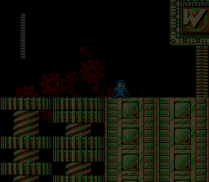
Architecture NES
mémoire vidéo
Définit les propriétés des 64 sprites.
Ce segment de la mémoire est séparé
de la mémoire vidéo. [256 octets]
Définition des sprites (SPR-RAM)
$3FFF
Inutilisé, copies de $3F00 à $3F1F
Palette des sprites
Palettes de l’arrière-plan
Inutilisé, copie de $2000 à $2EFF
Table d’attributs #3
Table de noms #3
Table d’attributs #2
Table de noms #2
Table d’attributs #1
Table de noms #1
Table d’attributs #0
Table de noms #0
Table de schémas #1
Table de schémas #0
$3F20
Deux blocs de 16 octets définissent les 8
palettes de l’arrière-plan et des sprites.
$3F10
$3F00
Tables de noms et d’attributs #2 et #3.
Correspondent souvent aux mêmes tables
que #0 et #1,ce lien peut varier selon le
type de défilement choisi.
$3000
{
$2FC0
{
$2C00
Tables de noms #0 et #1. Contiennent
chacune une matrice 32 par 30 tuiles à
dessiner, une partie de chaque table est
affichée selon l’état du défilement.
$2BC0
{
$2800
$27C0
{
$2400
Tables de schémas. Contiennent les
définitions des tuiles en 4 couleurs.
Une table est utilisée pour les sprites et
l’autre est utilisée pour les arrière-plans.
Possiblement chargées directement de la
cartouche (CHR-ROM).
$23C0
$2000
$1000
$0000

Slide 14
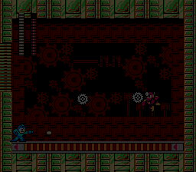
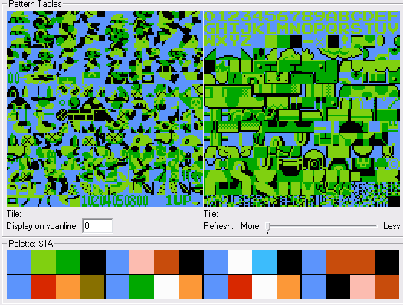
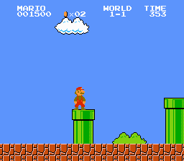


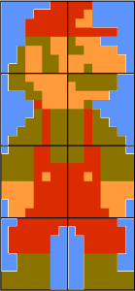



Architecture NES
Manipulation des sprites
Écran
Mémoire vidéo
Table de schémas 0
(sprites)
Table de schémas 1
(arrière-plan)
256 pixels (32 tuiles)
240
pixels
(30
tuiles)
(112,132)
Palettes
d’arrière-plan
Mémoire
des sprites
Sprite #0
Palette 0
Palette 1
Palette 2
Palette 3
Palettes
de sprites
$00
+
Sprite #0
Définition d’un sprite (4 octets):
$03
$04
Sprite #1
Position Y en pixels (0-240)
octet 0
$07
…
=
$F8
Numéro de tuile (0-255)
octet 1
Sprite #62
Attributs du sprite
octet 2
$FB
$FC
Sprite #63
octet 3
Position X en pixels (0-255)
$FF
Sprite #7
Attributs d’un sprite
Définition du sprite #0 :
v h p 0 0 0 c c
Y: 132 = $84
octet 0
Tuile: $00
octet 1
Attributs: 0 0 0 0 0 0 0 0 = $00
octet 2
Inversion verticale
X: 112 = $70
octet 3
Inversion horizontale
Bits inutilisés
(fixés à 0)
Numéro de palette
(2 bits)
Priorité sur l’arrière-plan:
0 = devant
1 = derrière
Définition du sprite #7:
Y: 132 + 24 = 156 ($9C)
octet 0
Tuile: $4B
octet 1
Attributs: 0 1 0 0 0 0 0 0 = $40
octet 2
X: 112 + 8 = 120 ($78)
octet 3

Slide 15
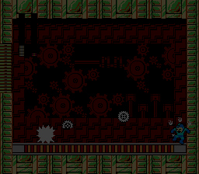
Architecture NES
Programmation du PPU
Généralement, les registres d’un contrôleur d’entrées / sorties ont plusieurs fonctions différentes:
  Les registres de contrôle servent à envoyer des commandes au contrôleur et manipuler son comportement en changeant certains états internes.
  Les registres d’état servent à présenter des données sur l’état actuel d’un contrôleur.
  Les registres de données servent à lire ou écrire des données dans diverses mémoires internes au contrôleur.
  Les registres d’index servent à indiquer à quel endroit les registres de données vont toucher la mémoire.
L’ensemble des registres du processeur d’images du NES est associé aux cellules mémoire entre $2000 et $2007 inclusivement.
  $2000 et $2001 sont des registres de contrôle qui permettent d’influencer divers aspects du comportement du processeur d’images.
  $2002 et un registre d’état qui permet d’obtenir de l’information sur le processeur d’images et son état actuel.
  $2003 et $2004 sont un registre d’index et un registre de données permettant d’écrire dans la mémoire des sprites (SPR-RAM).
  $2005 est le registre données qui contrôle le défilement.
  $2006 et $2007 sont un registre d’index et un registre de données permettant d’écrire dans la mémoire vidéo.

Slide 16
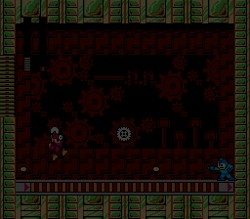
Architecture NES
Registres du PPU
$2000
Registre de contrôle #1
int | 0 | ss | bp | sp | inc | nt | nt
Interruption NMI sur VBlank
activée ou non
Grandeur des sprites
0 = 8x8
1 = 8x16
Numéro de la table de noms
affichée (2 bits)
Bit inutilisé
(fixé à 0)
Incrémentation d’index lors
d’écritures dans $2007
0 = +1
1 = +32
Numéro de table de schémas
pour l’arrière-plan
Numéro de table de schémas
pour les sprites

Slide 17
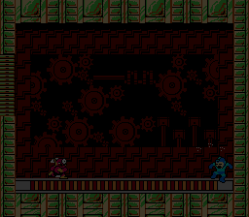
Architecture NES
Registres du PPU
$2001
Registre de contrôle #2
col | col | col | spv | bgv | spc | bgc | typ
Couleur du fond
d’écran ou intensité
des couleurs primaires
Visibilité des sprites
0 = invisibles
1 = visibles
Type d’affichage
0 = couleur
1 = monochrome
Visibilité de l’arrière-plan
0 = invisible
1 = visible
Cacher les sprites
sur la première colonne
0 = oui
1 = non
Cacher l’arrière-plan
sur la première colonne
0 = oui
1 = non

Slide 18
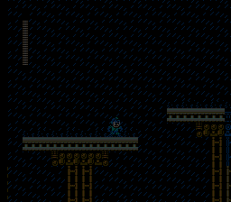
Architecture NES
Registres du PPU
$2002
Registre d’état
vb | hit | sv | vrw | _ | _ | _ | _
VBlank en cours
0 = non
1 = oui
Bits inutilisés
Le sprite #0 touche
à un élément d’arrière-
plan non transparent
0 = non
1 = oui
Écritures dans la mémoire
vidéo respectées
0 = respectées
1 = ignorées
Dépassement du
nombre maximal de
sprites par ligne (8)
0 = non
1 = oui
*Notes:
-Le bit vb est remis à zéro après chaque lecture
-La lecture de ce registre peut interférer avec les écritures consécutives dans $2005 et $2006.

Slide 19
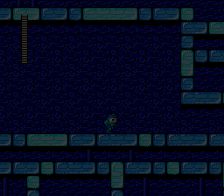
Architecture NES
Programmation du PPU
Généralement, pour se synchroniser avec un contrôleur d’entrées / sorties, il existe deux méthodes:
  Par interrogation de bits d’états, où on lit les états du contrôleur jusqu’à ce qu’un des états change et donne lieu à certains calculs du côté de notre programme. Cette technique est aussi nommée attente active.
  Par interruptions, où on attend que le déroulement normal du programme soit interrompu par un signal d’interruption provenant du contrôleur, ce qui va provoquer l’exécution d’une section de code spécialisée nommée routine d’interruption pour gérer la situation [chapitre 12].
L’élément de synchronisation le plus important sur le NES est le « VBlank »
  Le VBlank est la période d’inactivité du processeur d’images qui coïncide avec la remontée du canon à électrons de l’écran, lorsque celui-ci a fini de rafraîchir l’image.
  Pour le standard NTSC, cette période arrive à tous les 1/60 secondes.
  Il est impératif que TOUTE écriture dans la mémoire vidéo et la mémoire des sprites se fasse durant le VBlank, au risque de faire dérailler l’affichage.
Les deux méthodes décrites plus haut peuvent être utilisées pour se synchroniser au VBlank.
  Par interrogation de bits d’état en lisant le bit 7 du registre d’état ($2002).
  Par interruption en activant les interruptions NMI avec le bit 7 du registre de commandes #1 ($2000) et en codant une routine d’interruption pour gérer la situation [chapitre 12].

Slide 20
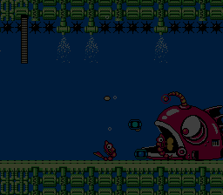
Architecture NES
Programmation du PPU
Pour écrire dans la mémoire des sprites, on dispose de deux méthodes:
  On peut écrire le numéro d’octet à modifier (0 à 255) dans $2003 (le registre d’index pour la mémoire des sprites) pour ensuite écrire la nouvelle valeur de cet octet dans $2004. Cette technique s’applique mieux à des petites modifications discrètes aux sprites.
  On peut aussi écrire un numéro de segment de 256 octets de la mémoire RAM ($00 à $07, la RAM s’étendant de $0000 à $07FF) dans le registre $4014. Cette opération a pour effet de copier les 256 octets choisis de la RAM à la mémoire des sprites d’un coup. Cette technique se nomme accès direct à la mémoire (DMA) et s’applique mieux à la modification d’un grand ensemble de sprites en même temps.
L’accès à la mémoire vidéo (tables de schémas, de noms et palettes) se fait toujours à l’aide de $2006 et $2007.
  $2006 est relié à un registre d’index de 16 bits. Cet index représente l’adresse dans la mémoire vidéo à laquelle on veut lire ou écrire. Pour modifier cette adresse, il faut faire deux écritures consécutives dans $2006, en commençant par l’octet le plus significatif de l’adresse.
  Pour lire ou écrire un octet de la mémoire vidéo, il suffit de lire ou écrire à $2007.
  L’index ($2006) est automatiquement incrémenté à chaque lecture ou écriture dans $2007. Cet index est incrémenté de 1 ou de 32 selon la valeur du bit 2 de $2000.
  La première lecture faite sur $2007 après un changement de l’adresse via $2006 (ne s’applique pas durant les auto-incréments entre les lectures) retourne toujours une donnée invalide.

Slide 21
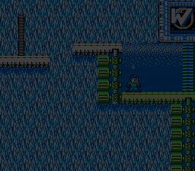
Architecture NES
Programmation du PPU: exemple
;Programme qui charge un personnage dans la mémoire des sprites
.inesprg 1 ;La cartouche contient un segment de PRG-ROM
.ineschr 1 ;La cartouche contient un segment de CHR-ROM
.inesmir 0 ;Le type de miroir des tables de nom est 0: horizontal
.inesmap 0 ;Type de MMU 0: aucun MMU
;Memoire des sprites. Le segment $700 - $7FF est entièrement dédié aux sprites.
.bss
;Sprite #0: partie gauche de la tête de Mario
MARIO.HEADLEFT.Y = $700 ;Coordonnée Y
MARIO.HEADLEFT.T = $701 ;Numéro de Tuile
MARIO.HEADLEFT.S = $702 ;Attributs du Sprite
MARIO.HEADLEFT.X = $703 ;Coordonnée X
...
MARIO.HEADRIGHT.Y = $704
...
MARIO.CHESTLEFT.Y = $708
...
MARIO.CHESTRIGHT.Y = $70C
...
MARIO.BELLYLEFT.Y = $710
...
MARIO.BELLYRIGHT.Y = $714
...
MARIO.FEETLEFT.Y = $718
  ...
;Sprite #7: partie droite des pieds de Mario
MARIO.FEETRIGHT.Y = $71C
MARIO.FEETRIGHT.T = $71D
MARIO.FEETRIGHT.S = $71E
MARIO.FEETRIGHT.X = $71F

Slide 22
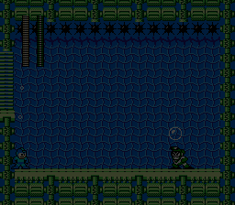
Architecture NES
Programmation du PPU: exemple
.code ;Segment de code
.org $c000 ;débutant à l'adresse $C000 (banque PRG #0)
;Fonction main. Appelée lors d'une interruption Reset.
main:
sei ;Interdit les interruptions IRQ et BRK
cld ;Mode décimal désactivé
ldx #$ff ;Prépare le pointeur de pile...
txs ;Pointeur de pile initialisé au dessus de la pile
inx ;place la valeur 0 dans X
stx $2000 ;Initialise le PPU temporairement: NMI désactivées
jsr InitSpriteMem ;fonction qui met à zéro la mémoire des sprites
jsr palette ;fonction qui initialise les palettes
jsr Dessiner ;fonction qui dessine le personnage
jsr UpdateSprites ;fonction qui copie l'information dans la mémoire des sprites
;Initialise le PPU:
; ($2000)
;-Interruptions NMI désactivées
;-Grandeur des sprites: 8x8
;-table de schémas pour l'arrière-plan: #0
;-table de schémas pour les sprites: #1
;-incrémentation d'index : +1
;-numéro de table de noms affichée: 0
;($2001)
;-aucune modification d'intensité des couleurs
;-sprites visibles
;-arrière-plan invisible
;-première colonne invisible pour les sprites et l'arrière-plan
;-affichage couleur
lda #%00010000 ;place la valeur binaire 00010000 dans A
sta $2000 ;écrit dans le registre de contrôle #1
lda #%00010000 ;place la valeur binaire 00010000 dans A
sta $2001 ;écrit dans le registre de contrôle #2
mainEnd:
jmp mainEnd ;boucle infinie

Slide 23
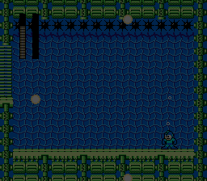
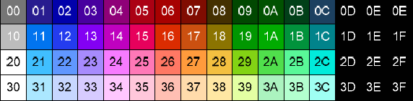
Architecture NES
Programmation du PPU: exemple
;Fonction qui attend une période de VBlank
wait_vblank:
bit $2002 ;teste les bits du registre d'état du PPU
bpl wait_vblank ;tant que le bit 7 est éteint (signe = 0), on boucle
rts ;fin
;Fonction qui met à zéro tous les 256 octets du segment réservé aux sprites
InitSpriteMem:
lda #0 ;initialise A avec 0
tay ;initialise Y avec 0 aussi
init00:
sta $700,Y ;écrit 0 à $700 + Y
iny ;incrémente Y
bne init00 ;lorsque Y redevient 0 (255 + 1 = 0), fin
rts ;fin
;Routine d'interruption pour NMI: ne fait rien
nmi:
rti
;Routine d'interruption pour IRQ/BRK: ne fait rien
int:
rti
Palette de couleurs du NES
;Segment de données contenant les numéros de couleur des palettes
paldata:
; Palette d'arrière-plan. Tout est noir.
.byte $0f,$0f,$0f,$0f ;Noir
.byte $0f,$0f,$0f,$0f ;Noir
.byte $0f,$0f,$0f,$0f ;Noir
.byte $0f,$0f,$0f,$0f ;Noir
; Palette des sprites. La couleur de fond est noir ($0f).
.byte $0f,$16,$27,$18 ;Mario normal
.byte $0f,$38,$28,$16 ;Mario furieux
.byte $0f,$20,$28,$1a ;Luigi
.byte $0f,$0f,$37,$07 ;Goomba, briques
;Fonction qui initialise les palettes.
palette:
jsr wait_vblank ;attend une période de VBlank avant d'écrire
lda #$3f ;initialise le registre d'index de la mémoire vidéo
sta $2006 ;avec l'adresse $3F00 : mémoire de palettes
lda #0 ;...
sta $2006 ;...
ldx #0 ;index de lecture des valeurs de palette
do_palette:
lda paldata,x ;obtient un numéro de couleur
sta $2007 ;écrit le numéro de couleur dans le registre de données
inx ;incrémente l'index
cpx #32 ;a-t-on écrit les 32 couleurs?
bne do_palette ;sinon, continue
rts ;fin

Slide 24
Architecture NES
Programmation du PPU: exemple
;Mise à jour de la mémoire des sprites par DMA
UpdateSprites:
lda #7 ;Segment de la mémoire $0700-$07FF
sta $4014 ;déclenche la copie DMA
rts ;fin
;Fonction Dessiner. Initialise les 8 premiers sprites et les positionne correctement.
Dessiner:
;sprite #0
lda #1
sta MARIO.HEADLEFT.T ;no de tuile: 1
lda #0
sta MARIO.HEADLEFT.S ;palette 0, aucune transformation
lda #0
sta MARIO.HEADLEFT.Y
lda #0
sta MARIO.HEADLEFT.X
lda #2
sta MARIO.HEADRIGHT.T
...
;sprite #7
lda #76 ;no de tuile 76
sta MARIO.FEETRIGHT.T
lda #%01000000 ;palette 0, inversion horizontale
sta MARIO.FEETRIGHT.S
lda #24 ;position Y = 24 plus bas que HEADLEFT
sta MARIO.FEETRIGHT.Y
lda #8 ;position X = 8 plus loin que HEADLEFT
sta MARIO.FEETRIGHT.X
ldx #0 ;initialise l’index
dessiner10: ;boucle qui augmente les position X et Y de tous par 128.
clc
lda #$7F ;128 dans A
adc MARIO.HEADLEFT.Y,X ;premier sprite, coo Y + index X = sprite courant
sta MARIO.HEADLEFT.Y,X ;...
clc
lda #$7F ;128 dans A
adc MARIO.HEADLEFT.X,X ;premier sprite, coo Y + index X = sprite courant
sta MARIO.HEADLEFT.X,X ;...
inx ;incrémente X de 4
inx ;...
inx ;...
inx ;...
cpx #32 ;A-t-on dépassé le dernier octet à modifier?
bne dessiner10 ;sinon on continue...
rts ;fin.

